Slide 1
Великая Отечественная война

Slide 2
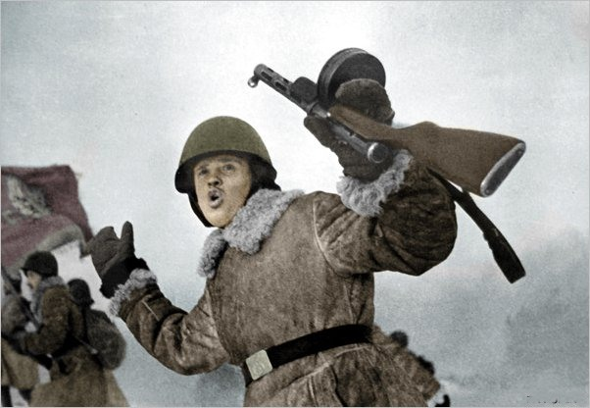

Slide 3
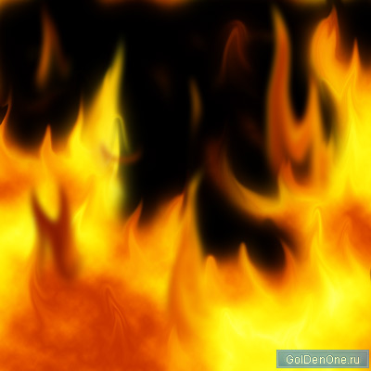
Великая
Отечественная Война
1941 - 1945 г.

Slide 4
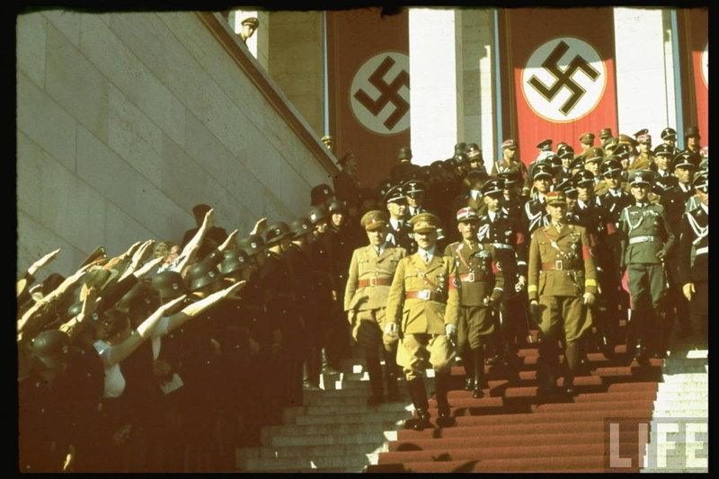

Slide 5
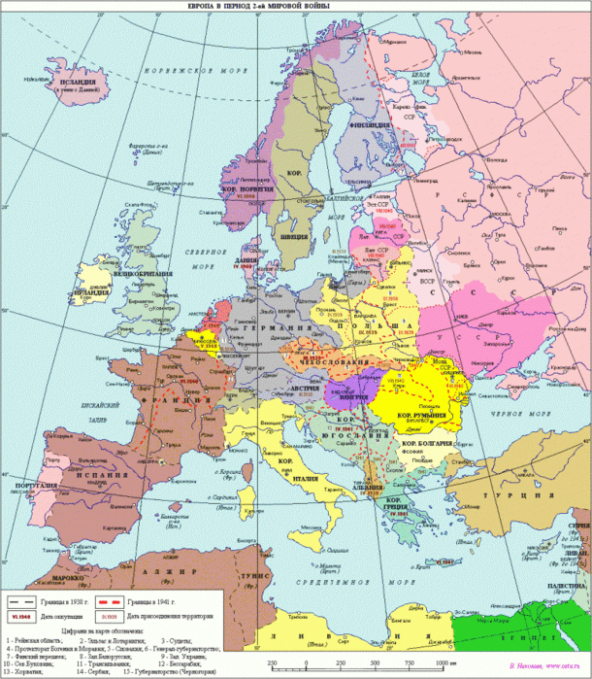

Slide 6
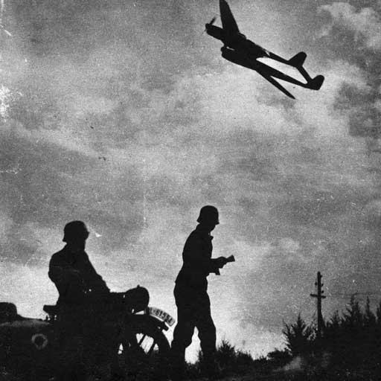
22 июня 1941 года в 4 часа утра без объявления войны Фашистская Германия напала на Советский Союз

Slide 7
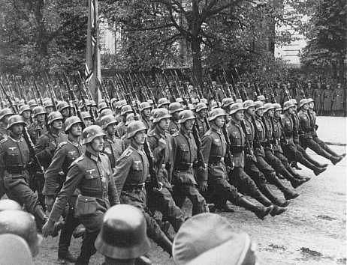
190 сухопутных дивизий
5000 самолётов
200 военных кораблей

Slide 8
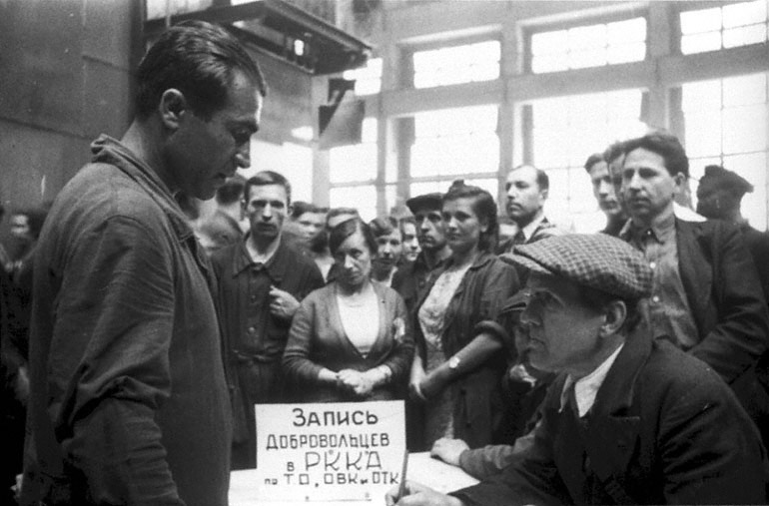
Запись дообровольцев в Красную Армию

Slide 9
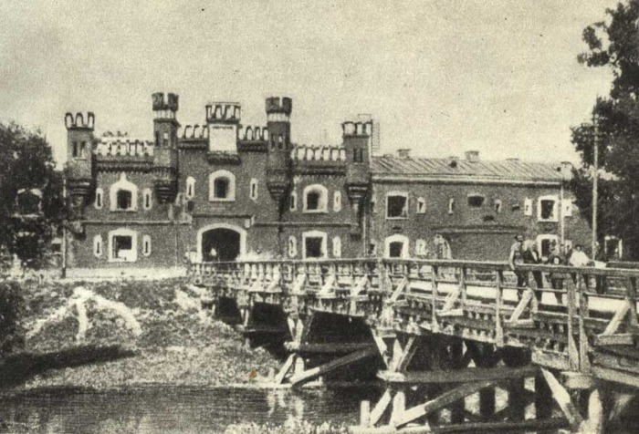
Брестская крепость
Год сорок первый, начало июня. Все ещё живы, все ещё живы
ВСЕ, ВСЕ, ВСЕ !!!

Slide 10
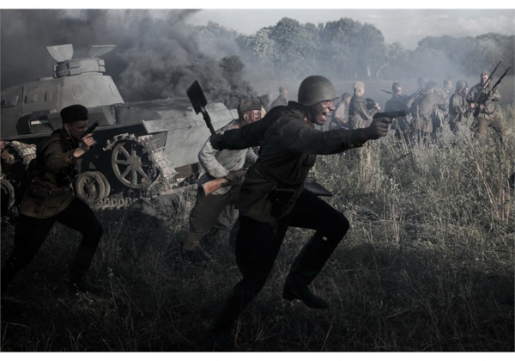

Slide 11
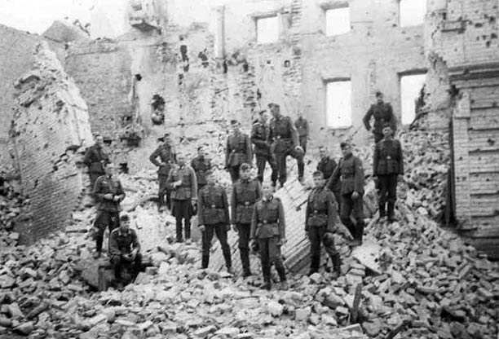

Slide 12
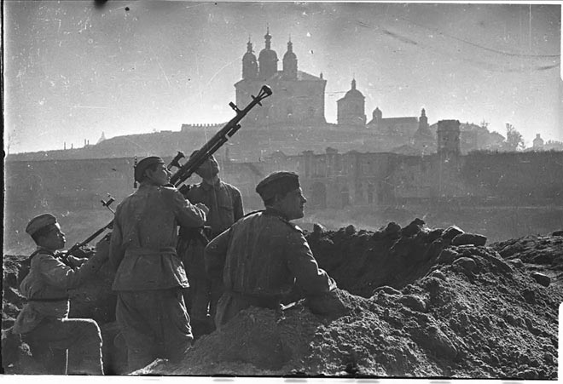
Сражение под Смоленском
Город Ельни 1941 год

Slide 13
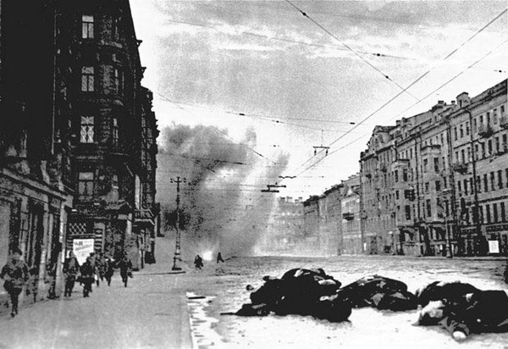
Блокада Ленинграда
1941 – 1942 г.
900 дней

Slide 14
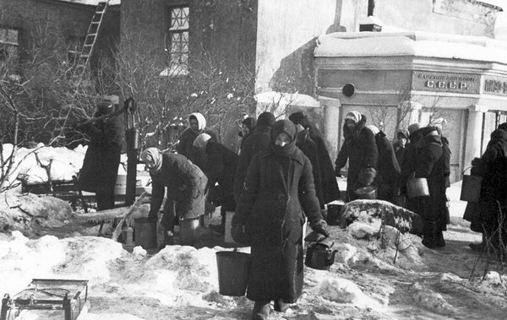

Slide 15
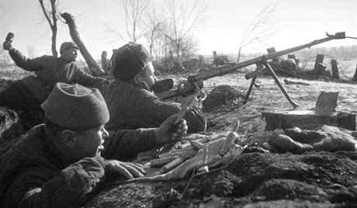
Сталинградская битва

Slide 16
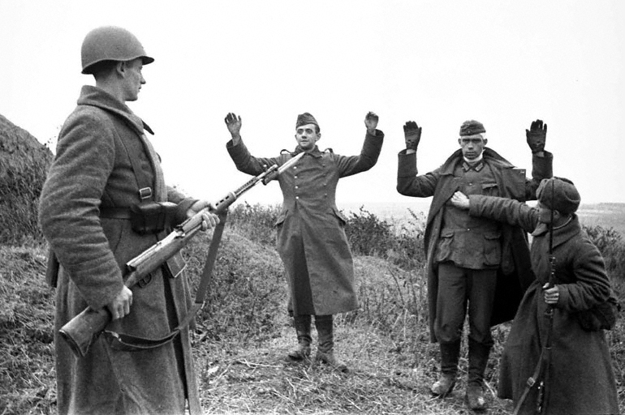
Зимой 1942 – 1943 года была окружена армия (330 тысяч солдат) немецкого фельдмаршала Паулюса

Slide 17
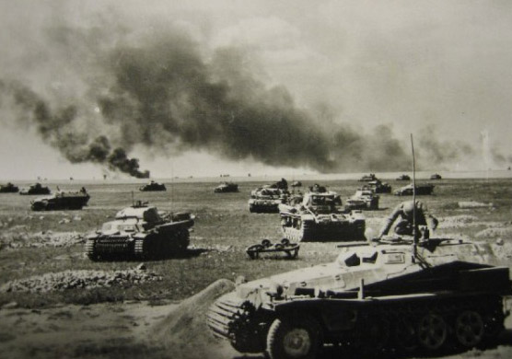
12 июля 1943 года под деревней Прохоровкой развернулось небывалое в истории танковое сражение

Slide 18
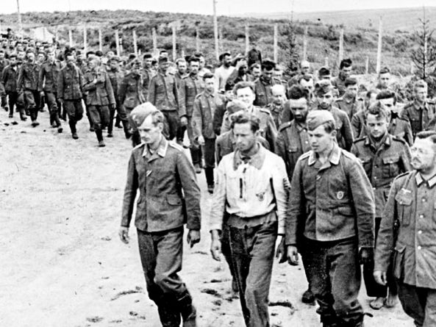
91 тысяча немецких солдат во главе с Паулюсом сдались в плен

Slide 19
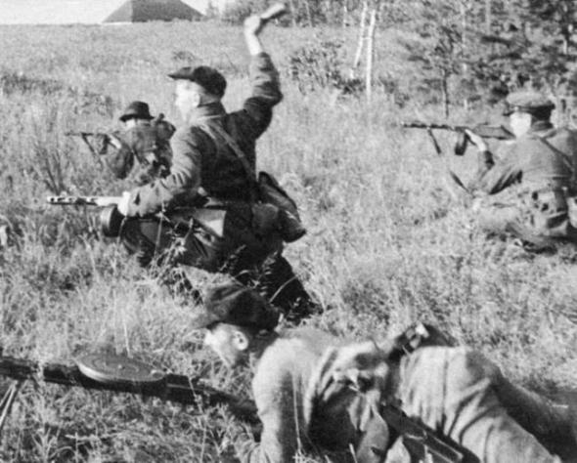
Партизанская война

Slide 20
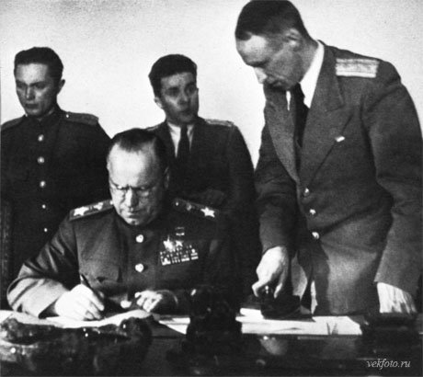
8 мая 1945 года
Подписание акта Капитуляции

Slide 21
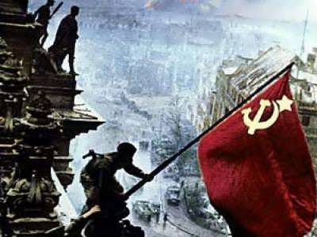
1945 года советские воины водрузили Знамя Победы над рейхстагом в Берлине

Slide 22
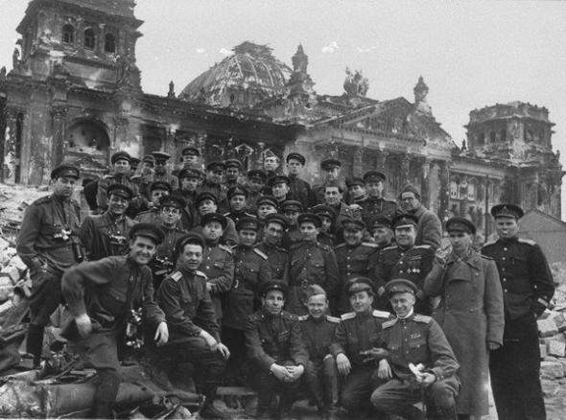
Победители у стен рейхстага

Slide 23
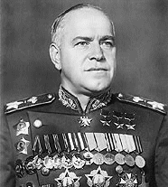
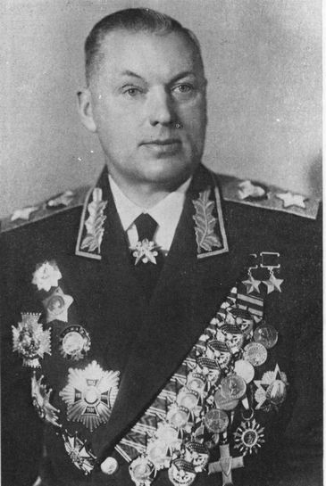
Жуков Георгий
Константинович
Рокоссовский Константин
Константинови

Slide 24
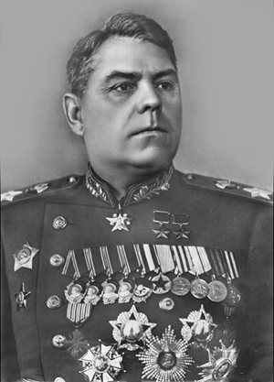
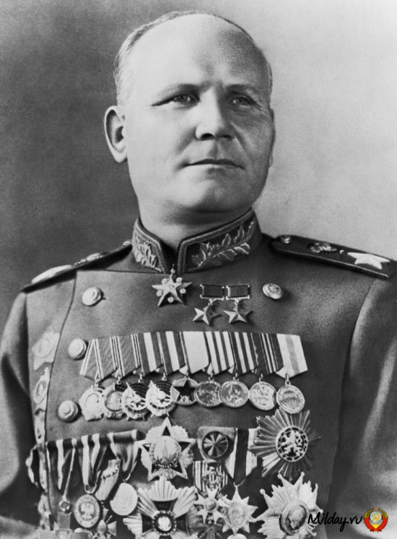
Василевский Александр
Михайлович
Конев Иван Степанович

Slide 25
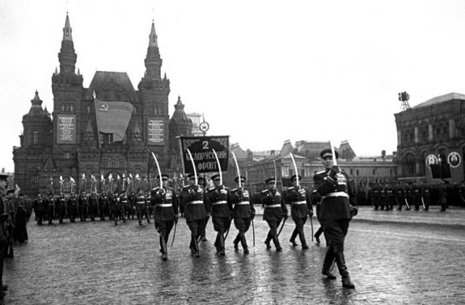
Парад Победы на Красной площади. 24 июня 1945 года

Slide 26
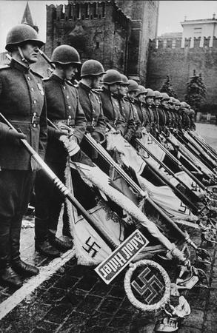

Slide 27
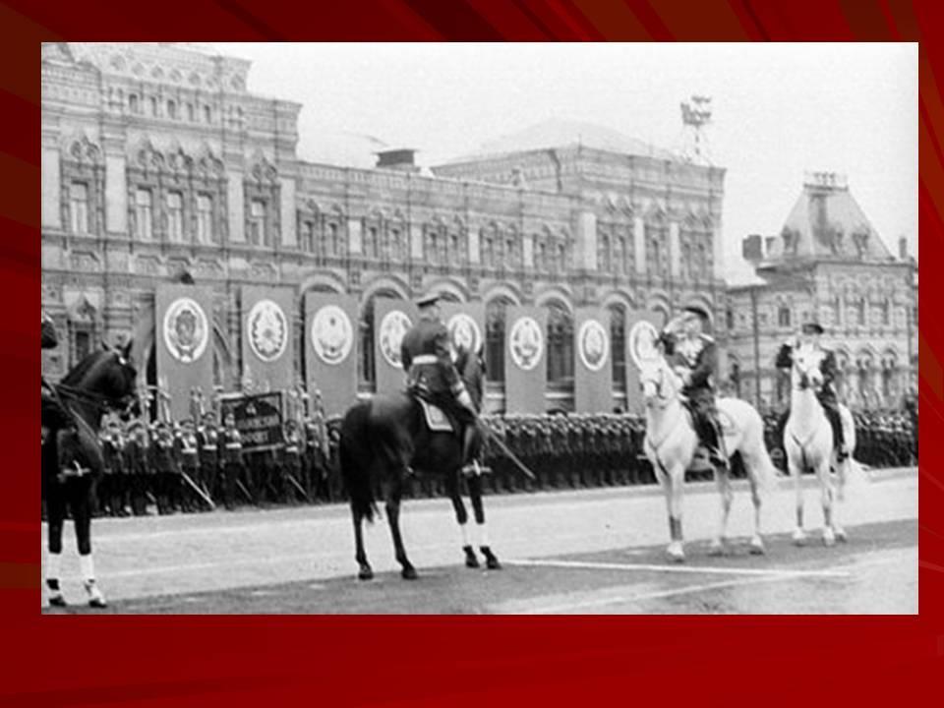

Slide 28
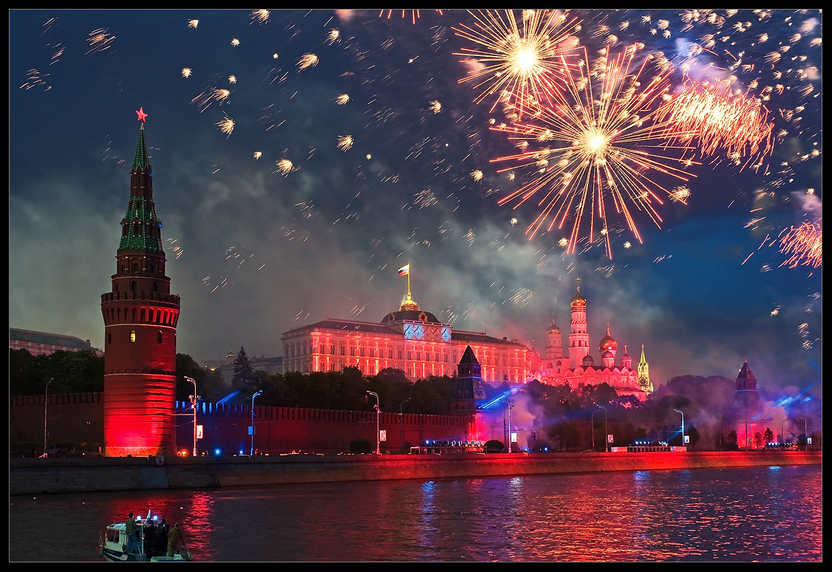
Салют Победы

Slide 29
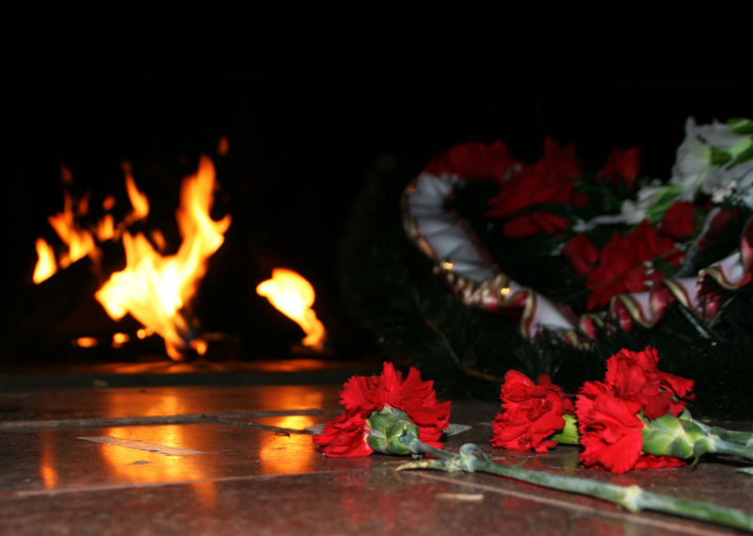
Вечная память павшим, вечная память живущим героям войны

